Slide 1
Use case Description : 의류 등록
Actor Action | System Response
1. 의류의 상품명, 제작회사명, 가격, 수량, 추가상품, 추가상품 가격, 판매 종료일 등의 정보를 입력한다. | 2.상품 등록이 완료된 상태를 보여준다.
의류 등록
상품명
제작회사명
가격
₩
수량
개
판매종료일
/
/
제출

Slide 2
Use case Description : 판매중 의류 조회
판매중 의류 조회
Actor Action | System Response
1. none | 2.사용자의 모든 판매 중인 상품 리스트를 보여준다.
3.사용자는 상품 리스트에서 하나를 선택한다. | 4.해당 상품의 상품명, 제작회사명, 가격, 수량 등의 정보를 보여준다.
Extensions 4번 이후에 사용자는 각 칸의 정보들을 수정할 수 있다.
1
벨벳 드레스
200,000₩
2022/4/12
2
하얀 반팔
20,000₩
2022/4/24
3
검은색 코트
150,000₩
2022/3/17
상품 정보 수정
상품명
제작회사명
가격
₩
수량
개
판매종료일
/
/
수정

Slide 3
Use case Description : 판매완료 의류 조회
Actor Action | System Response
1. none | 2.사용자의 모든 판매 완료된 상품 리스트를 보여준다.
3.사용자는 상품 리스트에서 하나를 선택한다. | 4.해당 상품의 상품명, 제작회사명, 가격, 수량 등의 정보를 보여준다.
판매완료 의류 조회
1
벨벳 드레스
200,000₩
2022/4/12
2
하얀 반팔
20,000₩
2022/4/24
3
검은색 코트
150,000₩
2022/3/17
상품 정보
상품명
제작회사명
가격
₩
수량
개
판매종료일
/
/

Slide 4
Use case Description : 상품 판매완료 이벤트
Actor Action | System Response
1. 판매 종료일이 된 상품의 상태를 판매 완료로 바꿀 것을 요청한다. | 2.행당 상품의 상태를 판매완료로 바꾼다.

Slide 5
Use case Description : 판매 통계 조회
Actor Action | System Response
1. none | 2.판매한 상품에 대한 총액 및 평균 구매만족도를 출력한다.
판매 통계 조회
3월
27건
5,200,000₩
4.5
2월
54건
9,250,000₩
4.32
1월
34건
6,100,000₩
3.9
2022년
12월
32건
5,900,000₩
3.95

Slide 6
Use case Description : 구매 통계 조회
Actor Action | System Response
1. none | 2.구매한 상품에 대한 총액 및 평균 구매만족도를 출력한다.
판매 통계 조회
3월
5건
1,500,000₩
4.5
2월
4건
1,250,000₩
4.32
1월
7건
2,100,000₩
3.9
2022년
12월
6건
1,900,000₩
3.95

Slide 7
Use case Description : 상품 구매 내역 삭제
구매 내역 삭제
Actor Action | System Response
1. 사용자 또는 6개월이 지난 구매내역 자동 삭제 이벤트가 구매내역 삭제를 요청한다. | 2.해당 구매내역이 사용자의 기록에서 삭제된다.
1
벨벳 드레스
200,000₩
2022/4/12
2
하얀 반팔
20,000₩
2022/4/24
3
검은색 코트
150,000₩
2022/3/17
3개월이 지난 기록만 삭제 할 수 있습니다
정말로 삭제하시겠습니까?
예
아니요

Slide 8
Use case Description : 구매 통계 정보 공지
Actor Action | System Response
1. 매월 말일이 되면 구매 통계 정보 공지 이벤트가 공지를 보낼 것을 요청한다. | 2.이메일 시스템에 공지 내용 송신을 요청한다.
3.이메일 시스템이 공지내용을 사용자 이메일에 보낸다.

Slide 9
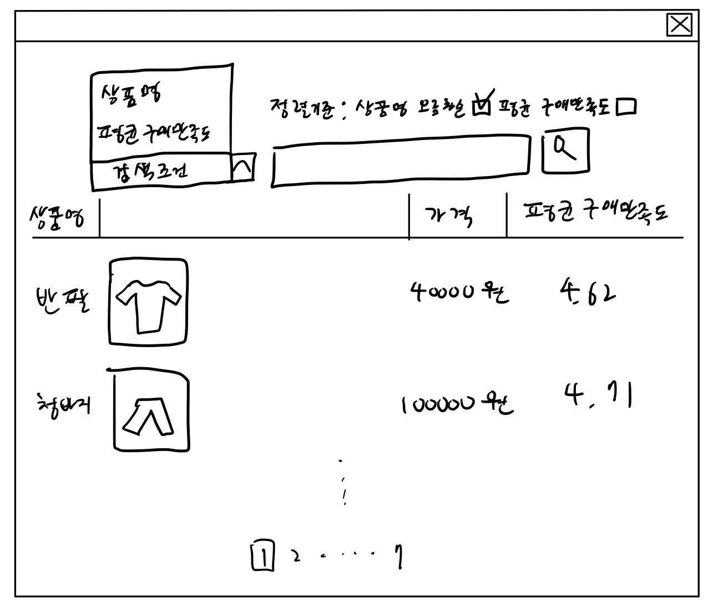
Use case Description : 상품리스트 검색
Actor Action | System Response
1. 구매자가 검색 조건(상품명, 평균 구매만족도 중에 하나)을 선택하여 입력한다. | 2. 상품 리스트를 상품명의 오름차순으로 출력한다.
Extensions 2번 이후에 사용자가 정렬 기준을 평균 구매만족도로 변경할 수 있다.
상품리스트 검색

Slide 10
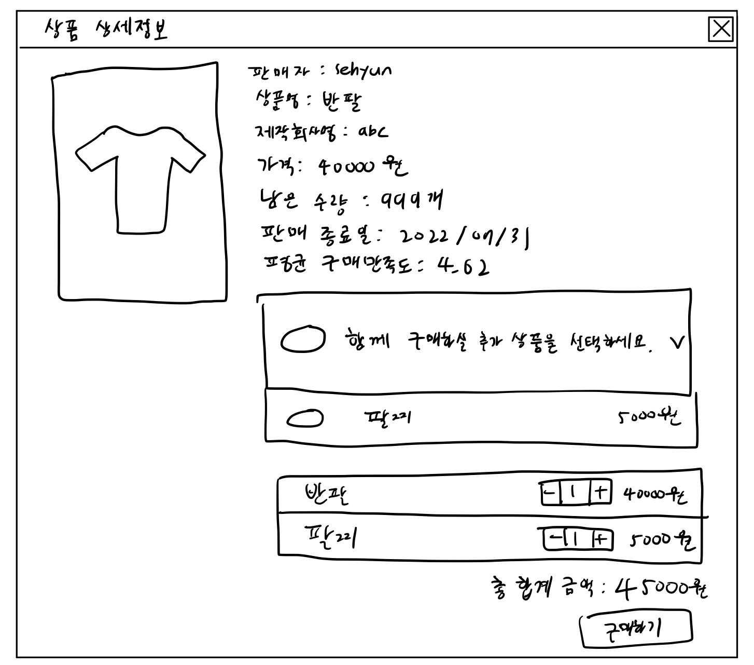
Use case Description : 상품 상세정보 출력
Actor Action | System Response
1. 리스트에 출력된 상품 중 하나를 선택한다. | 2. 해당 상품의 상세한 정보(판매자, 상품명, 제작회사명, 가격, 남은 수량, 추가상품, 추가상품 가격, 판매 종료일, 평균 구매만족도)가 출력된다.
Extensions 상품을 구매할 수 있으며, 추가 상품을 선택할 수 있다. 추가 상품을 선택하면 추가 상품의 금액만큼 증가한 가격으로 총 구매금액을 결정한다.
상품 상세정보

Slide 11
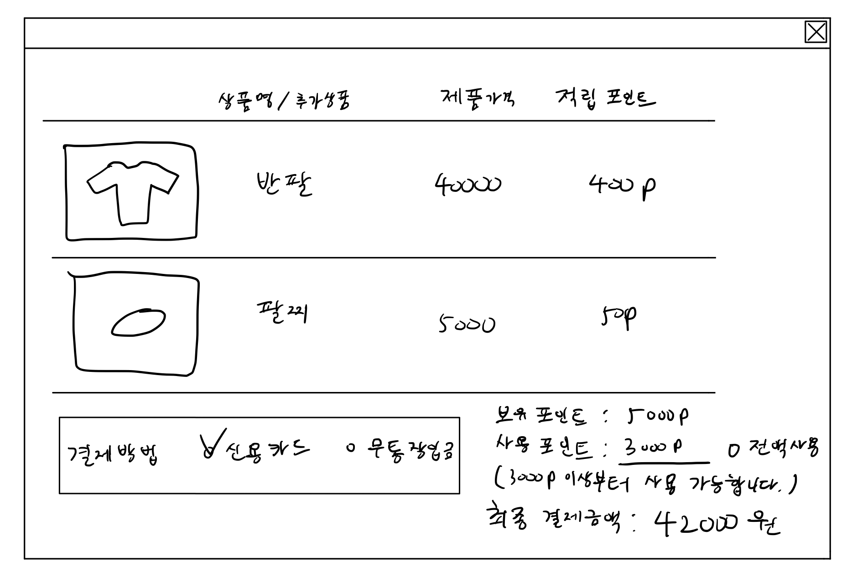
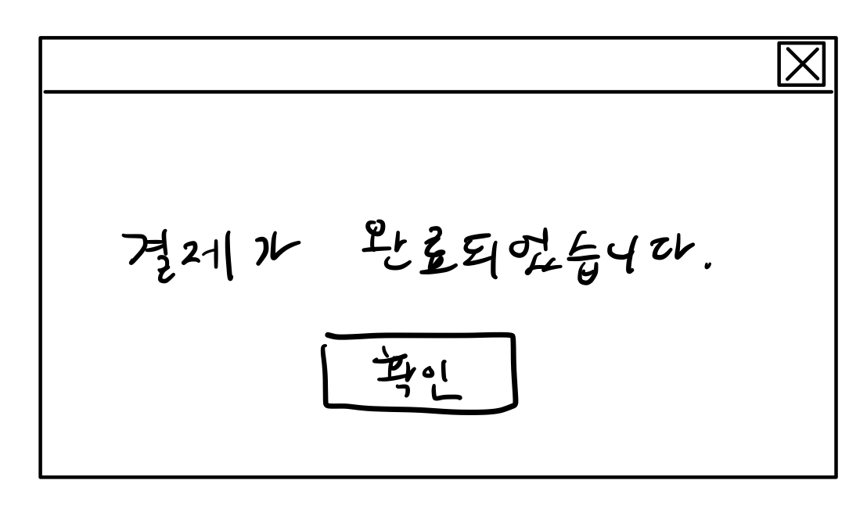
Use case Description : 결제
주문결제
Actor Action | System Response
1. 구매자가 결제 수단을 선택하고, 선택한 상품을 결제한다. | 2. 결제 시스템에 결제를 요청한다.
3. 결제 시스템이 결제를 처리한다. | 4. 구매자에게 결제완료 화면을 출력한다.
Extensions 1번에서 구매자는 포인트 사용을 선택할 수 있다. 포인트는 3000점 이상이 적립되어 있는 경우에 사용 가능하다.
Use case Description : 포인트 적립
Actor Action | System Response
1. none | 2. 구매자가 구입한 금액의 1%를 포인트로 적립해준다.

Slide 12
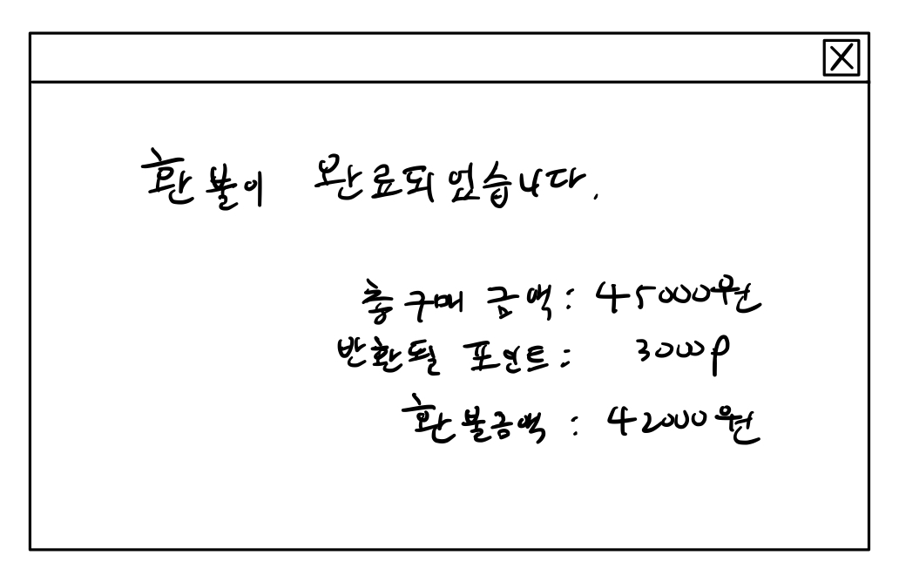
Use case Description : 환불
Actor Action | System Response
1. none | 2. 결제 시스템에게 환불을 요청한다.
3. 결제 시스템이 환불을 처리한다. | 4. 구매금액을 환불해주며, 포인트를 사용했을 경우 다시 사용될수 있도록 반환한다.

Slide 13
Use case Description : 회원가입
회원가입
Actor Action | System Response
1. 사용자가 로그인하기 위해 기본정보를 입력하고 회원가입한다. | 2.로그인 페이지로 이동한다.
이메일
아이디
패스워드
패스워드확인
주소
회원가입

Slide 14
Use case Description :회원탈퇴
회원정보
Actor Action | System Response
1. 회원이 로그인한 상태에서 개인 정보 페이지에서 회원 탈퇴 버튼을 누른다. | 2.회원탈퇴 후 홈페이지로 이동한다.
이메일
preator335@gmail.com
아이디
preator335
주소
회원탈퇴
정말로 탈퇴하시겠습니까?
예
아니요

Slide 15
Use case Description : 로그인
로그인
Actor Action | System Response
1. 회원이 등록한 ID와 password로 로그인 한다. | 2.홈페이지로 이동한다.
아이디
패스워드
로그인
아직 회원이 아니신가요?
회원가입

Slide 16
Use case Description : 로그아웃
Actor Action | System Response
1. 회원이 로그아웃 버튼을 누른다. | 2.프로그램을 종료시킨다.
내정보 판매정보 구매정보 로그아웃

Slide 17
Use case Description : 구매내역조회
구매 내역
Actor Action | System Response
1. none | 2.회원이 구매한 내역을 출력한다.
1
벨벳 드레스
200,000₩
4점
2022/4/12
x
2
하얀 반팔
20,000₩
5점
2022/4/24
x
3
검은색 코트
150,000₩
4점
2022/3/17
x

Slide 18
Use case Description : 구매 만족도 평가
구매 내역
Actor Action | System Response
1. 사용자가 구매만족도를 정하고 평가를 한다. | 2.적용된 내역을 출력한다.
1
벨벳 드레스
200,000₩
4점
2022/4/12
x
2
하얀 반팔
20,000₩
5점
2022/4/24
x
3
검은색 코트
150,000₩
4점
2022/3/17
x
구매만족도 평가
1
2
3
4
5

Slide 19
Use case Description : 환불 신청
구매 내역
Actor Action | System Response
사용자가 환불 신청 x표시를 누른다. | 2.환불 수거 신청을 택배 시스템에 보낸다.
1
벨벳 드레스
200,000₩
4점
2022/4/12
x
2
하얀 반팔
20,000₩
5점
2022/4/24
x
3
검은색 코트
150,000₩
4점
2022/3/17
x
환불하시겠습니까?
환불
취소

